Slide 1

МДОУ Некоузский детский сад № 3
Мастер – класс
«Развитие математических способностей дошкольников через развивающие игры с логическими блоками Дьенеша»
Составила: Мальцева Татьяна Владимировна

Slide 2
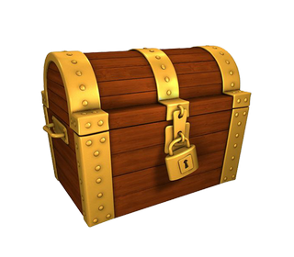



Slide 3


Slide 4

Здравствуйте, ребята!
Пишут вам математические человечки. У нас случилась беда! Злая колдунья Бастинда похитила нашу королеву Математики и спрятала ее в высокой башне своего замка .Нам нужна ваша ромощь. Мы слишком маленькие, а путь далек и труден. Злая Бастинда заколдовала города, леса и горы, чтобы их расколдовать нужно , выполнить сложные задания, которые под силу только вам!
Математические человечки

Slide 5

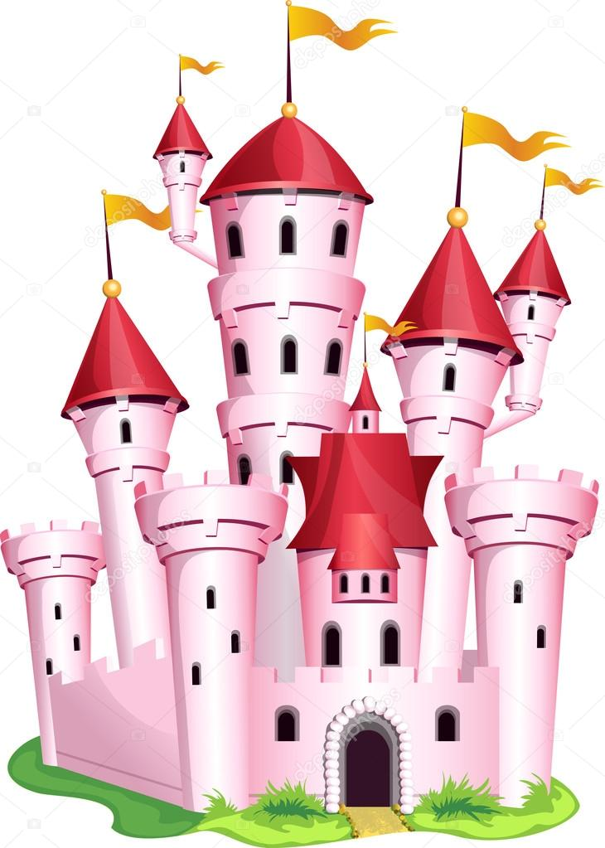
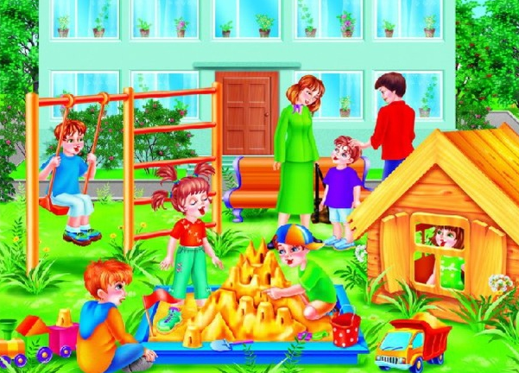
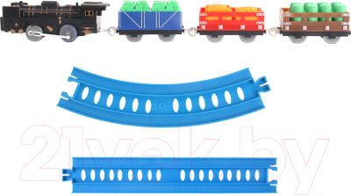

Slide 7
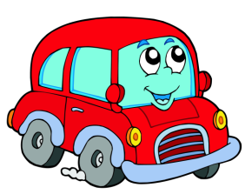

Slide 8


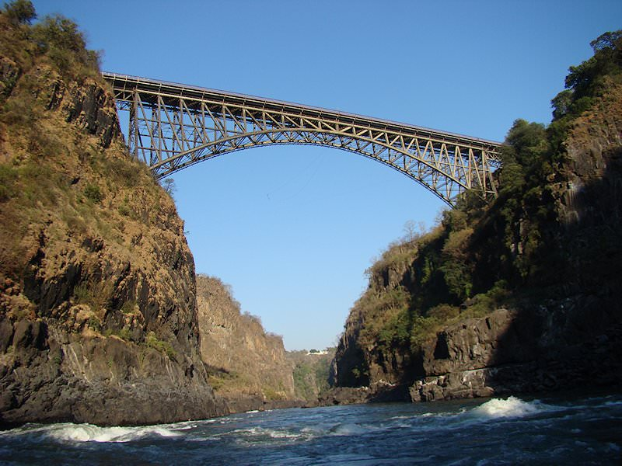

Slide 12
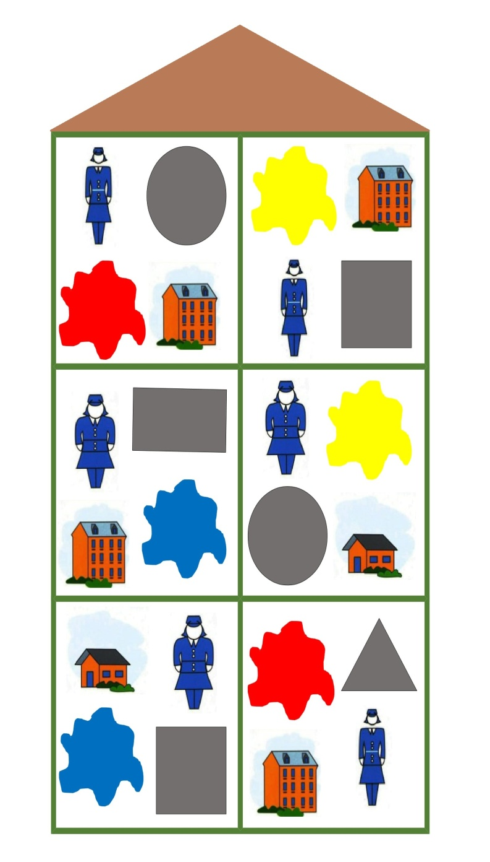
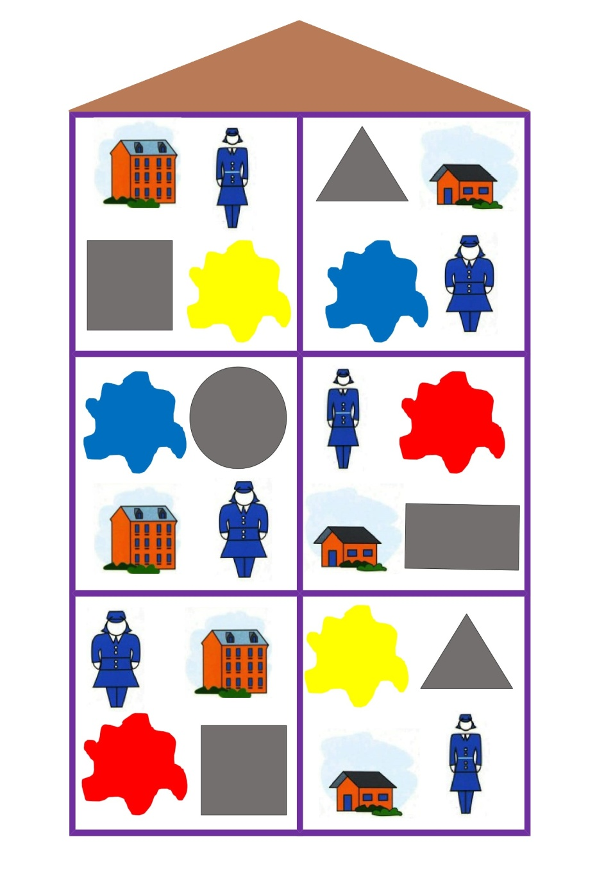

Slide 13


Slide 15
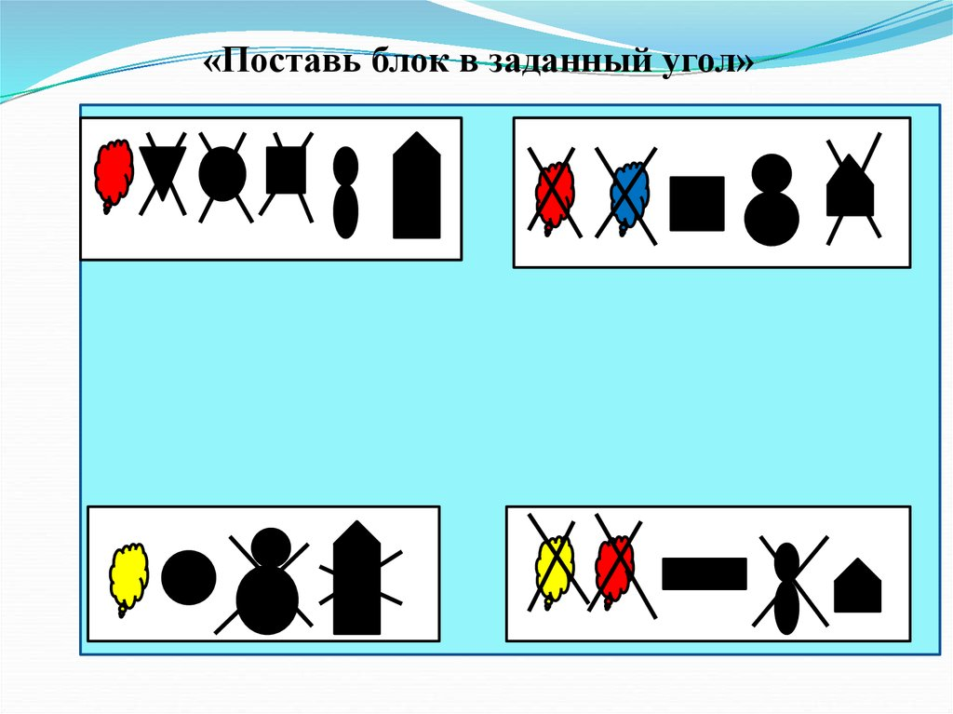
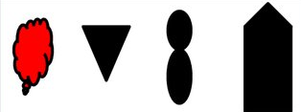

Slide 16
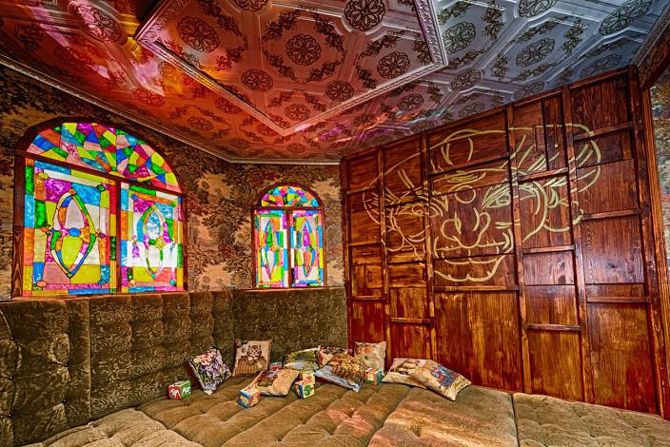
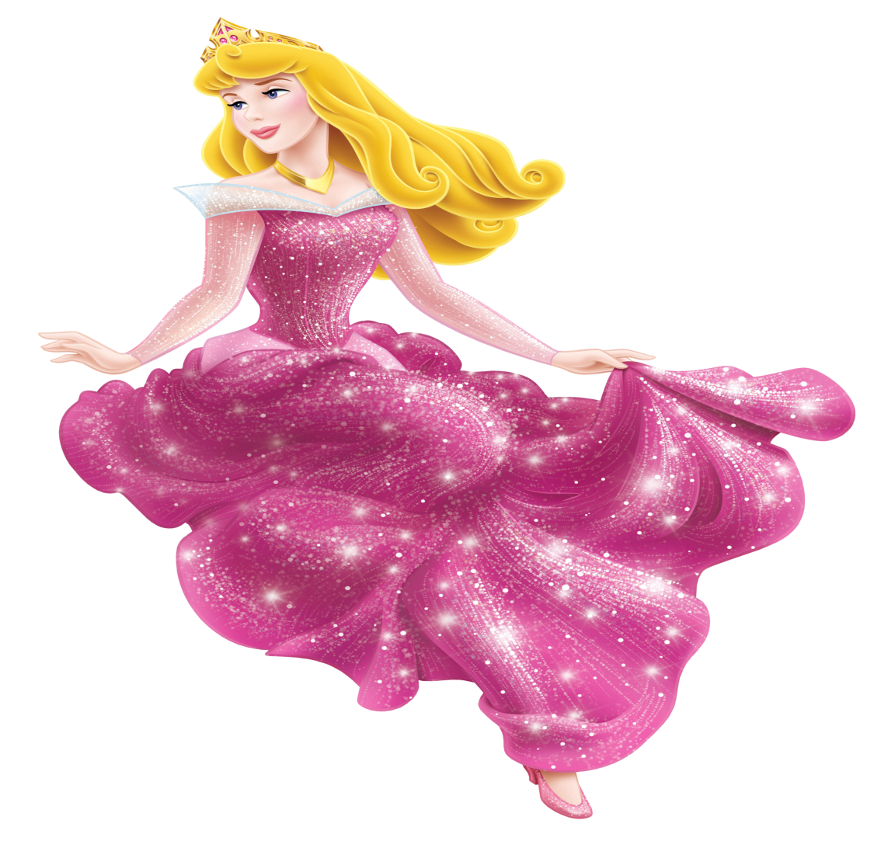

Slide 17
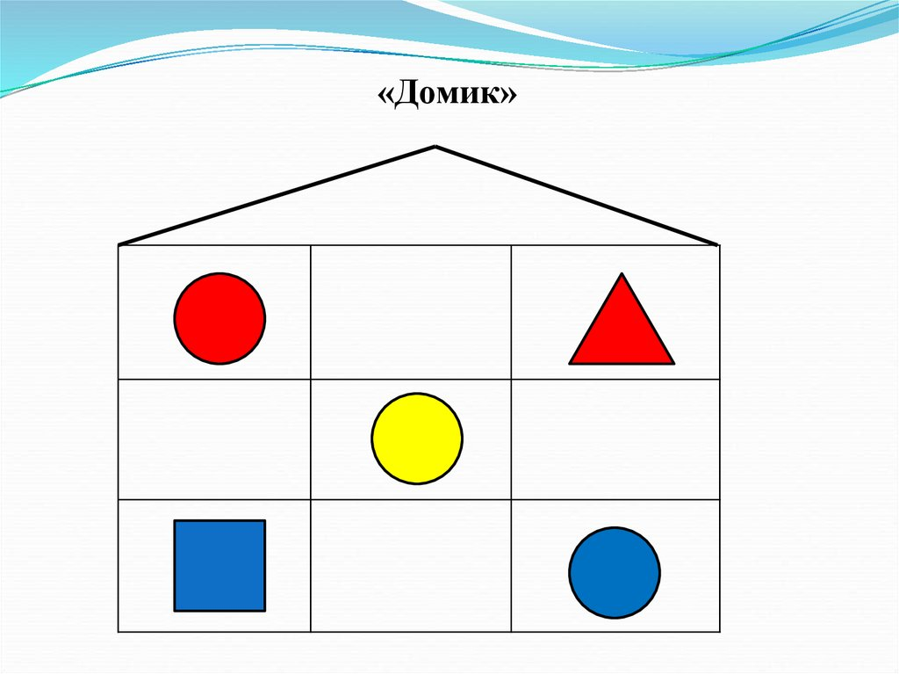

Slide 18


Slide 20
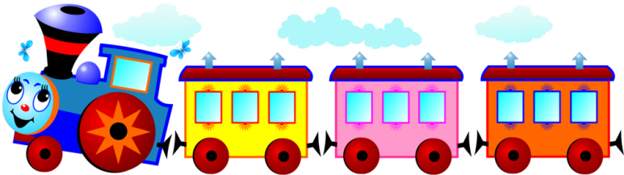

Slide 21
Спасибо
за внимание

